Slide 1




SYMPOSIUM INTERNATIONAL DU SENAT
SUR LES COLLECTIVITES TERRITORIALES
REPUBLIQUE DE COTE D’IVOIRE
-------------
Union-Discipline-Travail
THEME GENERAL
ACCELERER LA DECENTRALISATION POUR UN DEVELOPPEMENT LOCAL EFFECTIF
PANEL 3
LE STATUT DES ELUS LOCAUX ET DES PERSONNELS DES COLLECTIVITES : ENJEUX ET REFORMES NECESSAIRES
SOUS-THEME
HARMONISATION DU CADRE JURIDIQUE ET ADMINISTRATIF
Présenté par :
AMOI SANHOU
DIRECTEUR GENERAL ADJOINT DE LA DECENTRALISATION
YAMOUSSOUKRO le 26 mars 2026

Slide 2
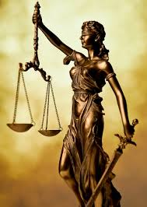
PLAN
I
L’IMPORTANCE STRATÉGIQUE DU CAPITAL HUMAIN
(DANS LE SUCCÈS DE LA POLITIQUE DE DÉCENTRALISATION EN CÔTE D’IVOIRE)
II
LE STATUT DE L’ÉLU LOCAL :
ENJEUX, DÉFIS ET RÉFORMES
III
LE STATUT DU PERSONNEL DES COLLECTIVITÉS :
ATTENTES ET RÉFORMES NÉCESSAIRES

Slide 3
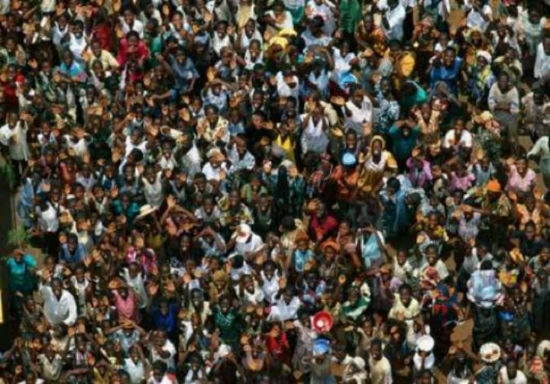
I
IMPORTANCE STRATÉGIQUE DU CAPITAL HUMAIN

Slide 4
IMPORTANCE STRATÉGIQUE DU CAPITAL HUMAIN
I
La décentralisation consiste, en substance, à octroyer l’autonomie de gestion à des entités sub-étatiques appelées collectivités territoriales.
Ainsi, l’Etat reconnaît à ces entités des affaires propres ou compétences. L’exercice de ces compétences transférées nécessites des organes propres.
En effet, la collectivité territoriale, personne morale, ne peut agir qu’à travers des personnes physiques que sont les élus locaux, eux-mêmes, soutenus dans l’accomplissement de leur mission par les Ressources humaines.

Slide 5


IMPORTANCE STRATÉGIQUE DU CAPITAL HUMAIN
I
Si le développement local s’entend par « valorisation des ressources locales par les acteurs locaux », l’on comprend tout aussi aisément que le succès de toute politique de décentralisation territoriale, repose, en bonne partie, sur l’engagement des populations.
En effet, le fonctionnement des collectivités territoriales, fait appel à la mise en place d’organes propres (conseil, bureau du conseil, municipalité, président du conseil, maire, etc.). Ces organes sont démocratiquement constitués, à travers l’élection des personnes qui les incarnent.
Ce sont ces élus locaux qui sont chargés de conduire le développement de leurs localités respectives, conformément aux orientations et au cadre définis par l’Etat.
1
Elus locaux et développement local

Slide 6
IMPORTANCE STRATÉGIQUE DU CAPITAL HUMAIN
I
En d’autres termes, le développement local repose principalement sur les élus locaux qui, en tant que leaders locaux, semblent mieux instruits que quiconque, des réalités, potentialités, besoins et attentes de leurs populations.
Ainsi, à l’issue des élections locales du 2 septembre 2023
6675 conseillers municipaux et 1535 Conseillers régionaux dont :
840 adjoints aux maires et 150 vice-présidents de conseils régionaux,
201 maires et 31 présidents de conseils régionaux.
Ces élus locaux sont soutenus dans l’accomplissement de leurs missions par une administration locale.
1
Elus locaux et développement local

Slide 7
IMPORTANCE STRATÉGIQUE DU CAPITAL HUMAIN
I
Dans une collectivité territoriale, le processus de prise de décision et son exécution incombent, en principe, aux élus locaux.
A la pratique, l’action des élus locaux repose sur une administration constituée selon un cadre défini par les lois et règlements en vigueur.
Ainsi, sous l’autorité du président du conseil régional ou du maire, l’administration de la collectivité territoriale est formée de ressources humaines, c’est-à-dire un ensemble de fonctionnaires et employés de la collectivité territoriale rémunérés, en contrepartie du travail qu’ils accomplissent au profit de la dite collectivité. Ils consacrent tout leur temps de travail à cette organisation.
2
L’administration au niveau de la collectivité territoriale

Slide 8

IMPORTANCE STRATÉGIQUE DU CAPITAL HUMAIN
I
2
L’administration au niveau de la collectivité territoriale
En somme, l’animation ou le fonctionnement d’une collectivité territoriale repose à titre principal sur deux types d’acteurs : les élus locaux et le personnel des collectivités territoriales.
En conséquence, le succès de la politique de décentralisation et une meilleure conduite du développement local, dépendent de la détermination de ces acteurs, d’où, la nécessité d’avoir un cadre juridique et administratif approprié, à travers :
Un statut de l’élu local clairement définit et motivant ;
Un statut du personnel des collectivités territoriales attractif.

Slide 9


II
STATUT DE L’ÉLU LOCAL :
ENJEUX, DÉFIS ET RÉFORMES

Slide 10

STATUT DE L’ÉLU LOCAL : ENJEUX, DÉFIS ET RÉFORMES
II
Les fonctions d’élus locaux sont exercées à titre bénévole. Il s’agit, en effet, de femmes et d’hommes qui, volontairement et à titre gracieux, décident de mettre leur talent et leur force au service de leurs concitoyens. Ils sont d’origines sociales et professionnelles diverses et doivent s’adapter au cadre de gestion des collectivités territoriales défini par les lois et règlements en vigueur, en la matière.
Il apparaît alors nécessaire de s’approprier ce cadre, notamment en ce qui concerne les droits, obligations et devoirs de l’élu local. Aussi, ce cadre juridique a-t-il besoin d’être régulièrement actualisé.

Slide 11

STATUT DE L’ÉLU LOCAL : ENJEUX, DÉFIS ET RÉFORMES
II
L’élu local est avant tout un citoyen et donc soumis aux règles de droit commun.
Toutefois, en raison de sa spécificité, l’élu local est l’objet d’un cadre juridique propre intégré dans les lois et règlements en vigueur, notamment la loi N°2012-1128 du 13 décembre 2012 portant organisation des collectivités territoriales, telle que modifiée par l’ordonnance 2023-605 du 15 juin 2023 en ses articles 149, 153, 171 et 175.
A titre d’illustration :
les articles 48 à 50 de la ladite loi sont consacrés au statut des conseillers ;
1
Statut juridique actuel de l’élu local.

Slide 12
STATUT DE L’ÉLU LOCAL : ENJEUX, DÉFIS ET RÉFORMES
II
les articles 53 à 55 définissent certaines conditions à remplir pour être membre des municipalités ou des bureaux de conseils régionaux, tandis que les articles 56 et 57 en déterminent les droits et avantages ;
les articles 73 à 76 de la même loi, fixent les sanctions disciplinaires applicables aux élus locaux.
Au total, si l’on ne peut nier l’existence de dispositif faisant office de statut de l’élu local en côte d’Ivoire, il apparaît toutefois, nécessaire d’apporter des reformes au cadre existant dans une optique d’adaptation.
1
Statut juridique actuel de l’élu local.

Slide 13
STATUT DE L’ÉLU LOCAL : ENJEUX, DÉFIS ET RÉFORMES
II
La première suggestion que nous préconisons en matière de réforme du statut de l’élu local, est de rassembler les dispositions y afférentes en un texte législatif distinct, intitulé « statut de l’élu local ».
Cette option aurait pour avantages, entre autres, de faciliter l’appropriation par les parties prenantes de ce dispositif.
Dans cette logique, et en application des instructions du Ministre de l’Intérieur et de la sécurité, un avant-projet de loi portant statut de l’élu local a été rédigé. Il comporte plus d’une soixantaines d’articles regroupés en neuf titres :
2
Suggestions de réforme du statut de l’élu local

Slide 14
III
STATUT DU PERSONNEL DES COLLECTIVITES : CADRE JURIDIQUE ET NECESSITES DE REFORME

Slide 15
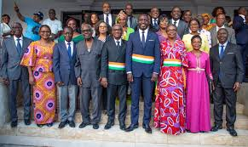


STATUT DU PERSONNEL DES COLLECTIVITES : CADRE JURIDIQUE ET NECESSITES DE REFORME
III
La gestion du personnel des collectivités territoriale repose sur la loi 2002-04 du 03 janvier 2002 portant statut du personnel des collectivités territoriales. Aux termes de l‘article 2 de cette loi, le personnel des collectivités territoriales comprend :
les fonctionnaires et agents de l’état ;
les agents soumis au code du travail.
Si pour les fonctionnaires et agents de l’état, le cadre juridique (statut de la fonction publique et textes subséquents) est sans ambiguïté, en ce qui concerne les agents soumis au code du travail ou agent localement recrutés, le statut comporte des insuffisances accentuées par l’absence de décret fixant les modalités d’application de la ladite loi.
1
Cadre juridique de la gestion du personnel des collectivités territoriales

Slide 16
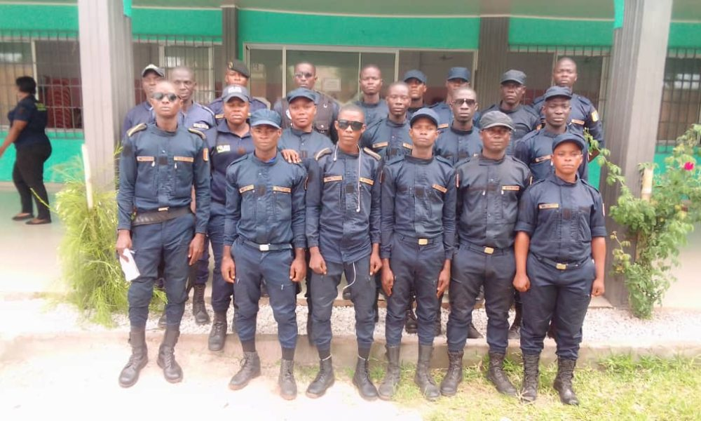
STATUT DU PERSONNEL DES COLLECTIVITES : CADRE JURIDIQUE ET NECESSITES DE REFORME
III
Ainsi, les vides juridiques et insuffisances en la matière, engendrent des divergences d’interprétation de certains dispositifs qui aboutissent bien souvent à des revendications sociales.
Toutefois, en ce qui concerne en particulier le personnel de la police municipale le cadre juridique a connu une évolution depuis 2015 avec l’adoption de trois textes règlementaires. Il s’agit :
du décret n°2015-101 du 18 février 2015 portant organisation de la police municipale ;
de l’arrêté ministériel n°450 du 16 juillet 2025 portant code de déontologie de la police municipale ;
de l’arrêté interministériel n°0813 du 19 novembre 2025 portant recrutement, formation et profil de carrière des agents de la police municipale.
1
Cadre juridique de la gestion du personnel des collectivités territoriales

Slide 17
STATUT DU PERSONNEL DES COLLECTIVITES : CADRE JURIDIQUE ET NECESSITES DE REFORME
III
Auparavant, le 02 juillet 2013, il a été adopté les décrets n°s 2013-476 fixant les modalités d’établissement du cadre organique des emplois des collectivités territoriales, 2013-478 portant institution d’indemnités et avantages en faveur de certains fonctionnaires et agents exerçant dans les collectivités territoriales et 2013-479 fixant les modalités de mise à disposition de la région et de la commune respectivement du Directeur Général d’Administration de Région et du Secrétaire Général de Mairie par l’autorité de tutelle et définissant leurs attributions.
Au total le cadre de gestion des ressources humaines des collectivités territoriales est constitué de plusieurs sources législatives et règlementaires. Le défaut de décret d’application rend difficilement opérationnel la loi du 03 janvier 2002 portant statut du personnel des collectivités dont l’avènement avait suscité de l’enthousiasme auprès de l’ensemble des acteurs locaux.
1
Cadre juridique de la gestion du personnel des collectivités territoriales

Slide 18

STATUT DU PERSONNEL DES COLLECTIVITES : CADRE JURIDIQUE ET NECESSITES DE REFORME
III
Plus de quatre décennies après le démarrage de la décentralisation en côte d’ivoire, le personnel des collectivités territoriales ne dispose pas d’un cadre juridique adéquat, à l’instar des fonctionnaires soumis au statut général de la fonction publique et ses textes subséquents, du personnel du secteur privé soumis au code du travail. Il apparait impérieux d’apporter les réformes nécessaires au cadre de gestion des ressources humaines des collectivités territoriales, en adoptant un arsenal juridique, complet qui leur est dédié.
Qu’on l’appelle statut du personnel des collectivités territoriales ou fonction publique territoriale, ce cadre devrait apporter des précisions suffisantes sur les modalités de gestion du personnel des collectivités territoriales depuis leur recrutement jusqu’à la sortie de carrière.
2
Nécessite de la réforme du statut du personnel des collectivités territoriales

Slide 19
STATUT DU PERSONNEL DES COLLECTIVITES : CADRE JURIDIQUE ET NECESSITES DE REFORME
III
Ainsi, des réponses devraient être données notamment sur le mode de recrutement, l’institution d’emploi (métiers) des collectivités territoriales, la mobilité professionnelle et géographique, les avantages sociaux, les droits et obligations, les modalités de départ à la retraite, etc.
S’agissant du mode de recrutement des agents des collectivités territoriales, il semble nécessaire de le rendre concurrentiel pour garantir un minimum d’égalité d’accès des candidats à ces emplois locaux qui sont avant tout des emplois publics. En outre, le mode d’accès par concours (localement organisé) devrait permettre d’améliorer la qualité de ce personnel.
2
Nécessite de la réforme du statut du personnel des collectivités territoriales

Slide 20
Au total, il importe, pour accélérer la décentralisation, d’une part, de rassembler dans un texte spécifique
le dispositif juridique qui a trait à l’élu local , de le renforcer,
Et d’autre part,
D'instituer une véritable fonction publique territoriale qui définit une catégorie particulière de personnel dédiée .

Slide 21


MERCI POUR VOTRE AIMABLE ATTENTION !

